Slide 1
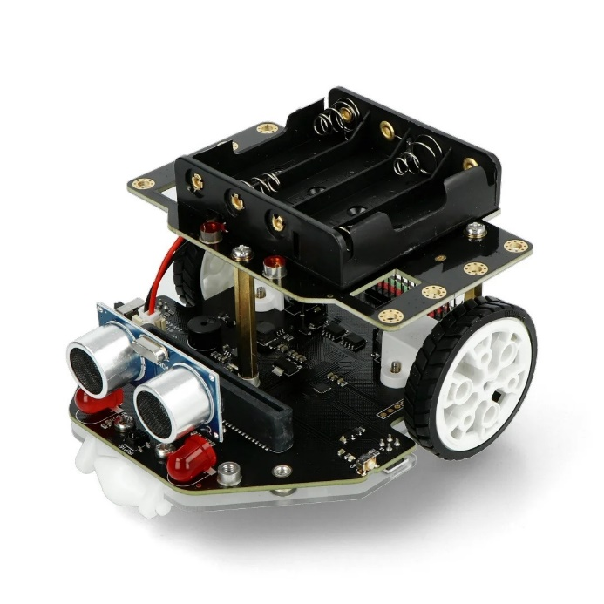
Роботика и компютърно
моделиране с MicroBit

Slide 2
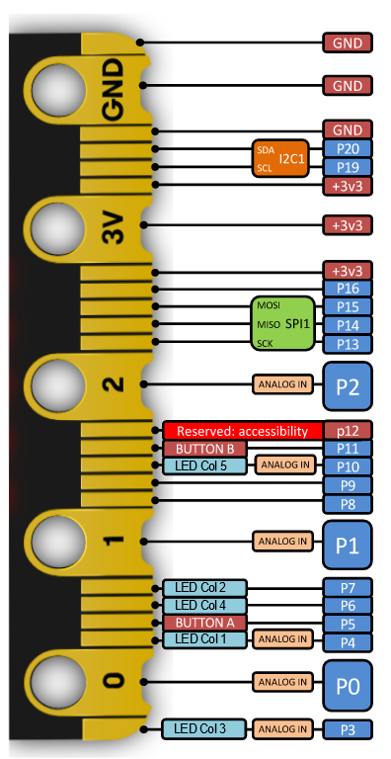
Карта на пиновете

Slide 3
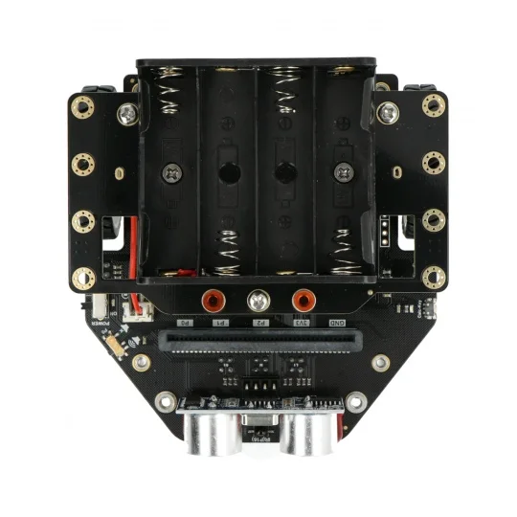
Maqueen plus robot
Червени
светодиоди
HC-SR04
ultrasonic

Slide 4
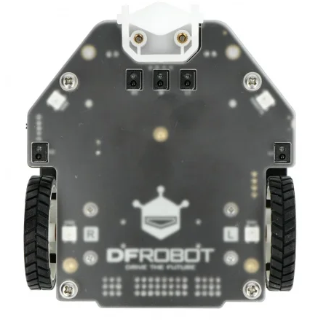
WS2812 RGB
светодиоди
IR сензори за
следене на линия
Десен DC мотор
Ляв DC мотор

Slide 5
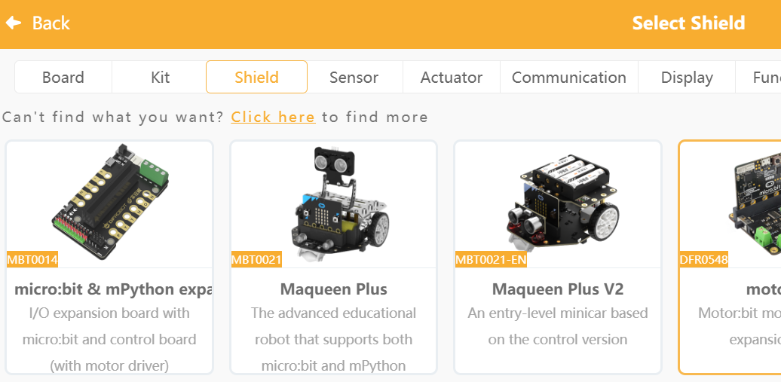

Slide 6
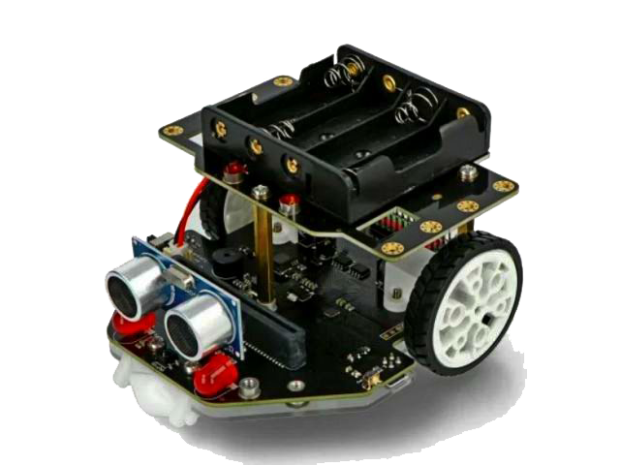
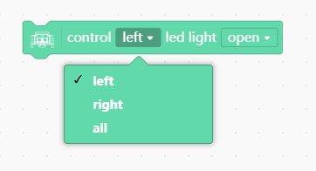
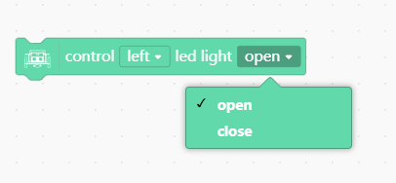
Светодиоди
Указване на светодиодите
Светва светодиодите
Светва светодиодите

Slide 7
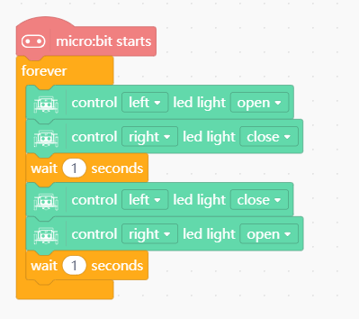
leds_on_off_1

Slide 8
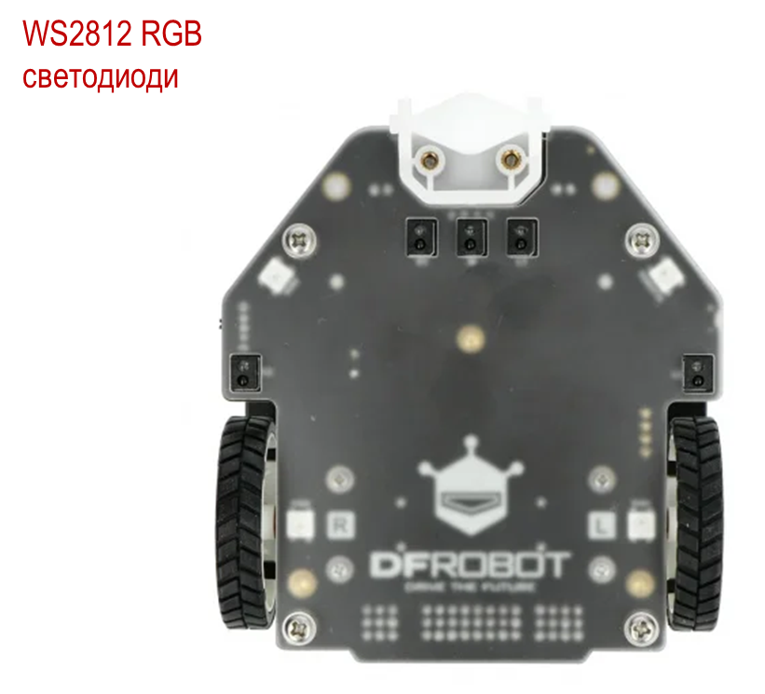
RGB Neopixel LED
Neopixel пин 15
LED 3
LED 0
LED 2
LED 1

Slide 9
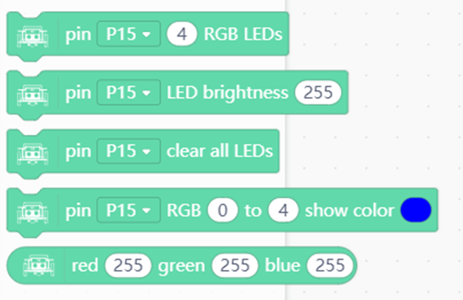
Задава брой светодиоди
Задава яркост на светене
Изгася светодиодите
Светва светодиодите
в определен цвят
Задава определени стойности на основните цветове

Slide 10
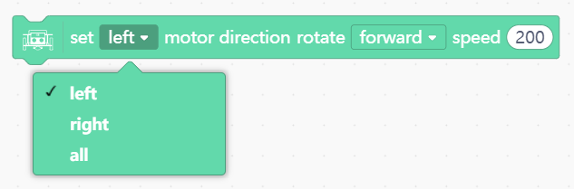
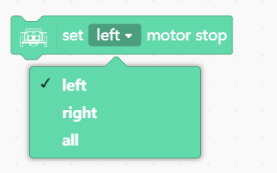
Управление на мотори
Maqueen Plus v2 разполага с два правотокови мотора, които се управляват с показаните по-долу блокове;
Задава посока
Задава скорост
Избор на мотор за управление
Спиране на моторите
Избор на мотор за управление

Slide 11

Движение по тайминги
Движението по тайминги представлява процес, при който различните движения на робота се управляват от функции на времето;
Движение за време t₁
ОБЕКТ
Движение за време t₂

Slide 12
IR сензори за линия
R1 сензор
М сензор
L1 сензор
R2 сензор
L2 сензор

Slide 13

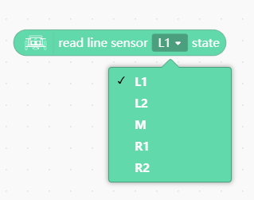
Прочита сензорите като цифрови
Прочита сензорите като аналогови

Slide 14
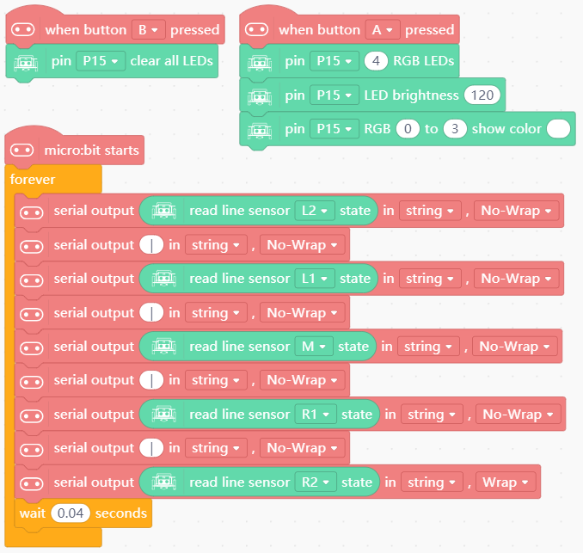
read_line_sensor_2
Прочита сензорите като цифрови

Slide 15
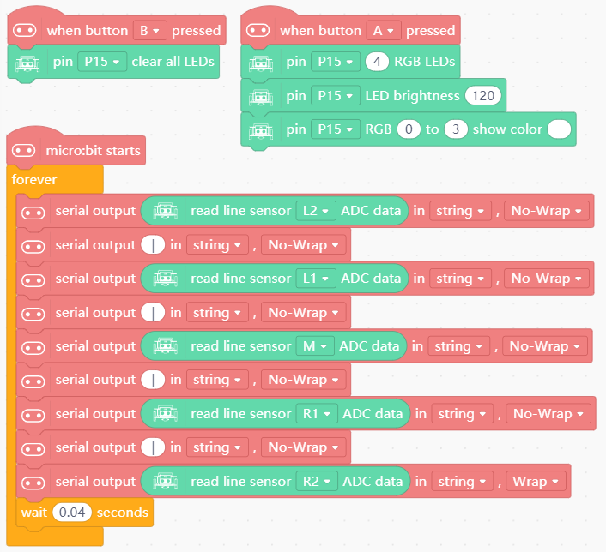
read_line_sensor_ADC_2a
Прочита сензорите като аналогови

Slide 16
HC-SR04 ултразвуков сензор
TRIG pin 13
ECHO pin 14

Slide 17
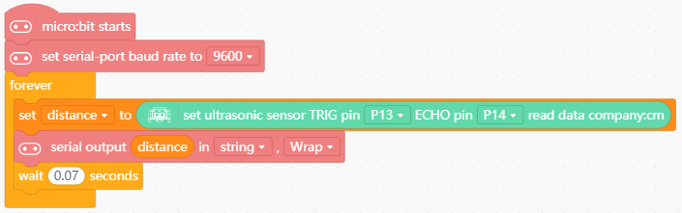
read_distance_3

Slide 18
Linefollower
Движението на робота по зададена траектория се нарича „следене на линия“;
Алгоритъмът може да се базира на използването на цифрови или аналогови сензори;
Траекторията може да бъде черна линия на бяла фон или бяла линия на черен фон. Важно е да има максимален контраст между линията и фона;

Slide 19
Когато под даден цифров сензор има черна линия, неговата стойност е 1, а когато има бяло поле, стойността на сензора е 0;
M
L1
R1

Slide 20
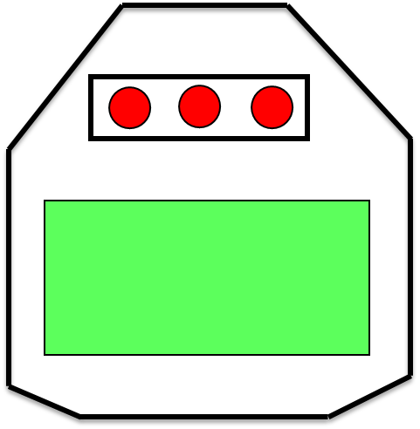
Възможни варианти
0 1 0
Движение НАПРЕД

Slide 21
0 1 1
Движение НАДЯСНО

Slide 22
0 0 1
Движение ОСТРО НАДЯСНО

Slide 23
1 1 0
Движение НАЛЯВО

Slide 24
1 0 0
Движение ОСТРО НАЛЯВО

Slide 25
0 0 0
Движение пивот
ОСТЪР ЗАВОЙ НАЛЯВО

Slide 26
0 0 0
Движение пивот
ОСТЪР ЗАВОЙ НАДЯСНО

Slide 27
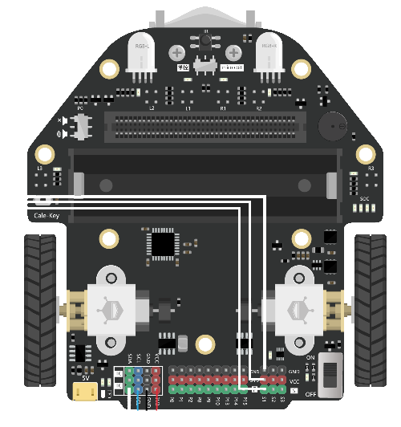
Движение НАПРАВО
Ляв мотор
Десен мотор
скорост на левия мотор = скорост на десния мотор

Slide 28
Движение НАЛЯВО
Ляв мотор
Десен мотор
скорост на левия мотор < скорост на десния мотор

Slide 29
Движение ОСТРО НАЛЯВО
Ляв мотор
Десен мотор
скорост на левия мотор <<< скорост на десния мотор

Slide 30
Движение НАДЯСНО
Ляв мотор
Десен мотор
скорост на левия мотор > скорост на десния мотор

Slide 31
Движение ОСТРО НАДЯСНО
Ляв мотор
Десен мотор
скорост на левия мотор >>> скорост на десния мотор

Slide 32
Пивот завой НАЛЯВО
Ляв мотор
Десен мотор

Slide 33
Пивот завой НАДЯСНО
Ляв мотор
Десен мотор

Slide 34
УПРАЖНЕНИЕ

Slide 35
Задача 1
Да се направи проект, който управлява робота и извършва движение по квадрат с размери 40см х 40см, като се използва движение по тайминги;
40см
40см

Slide 36
Задача 2
Да се направи проект, който кара робота да се движи по линия.

